Slide 1


at-3.ニューラルネットワークによる分類，未来予測
（ディープラーニングのシステムとプログラミング）
（全１２回）
https://www.kkaneko.jp/ai/at/index.html
金子邦彦

Slide 2

教師あり学習の概要、Irisデータセットを用いた分類の実践を解説。
時系列データの特性（例：Facebookイベント数の分析事例）。
リカレントニューラルネットワークの特徴、応用。
太陽黒点数のデータを用いたLSTMによる未来予測の事例を解説。
基本から実践的な演習、応用事例までを網羅。

Slide 3

アウトライン
１．教師有り学習
２．Irisデータセット
３．分類
４．時系列データ
５．リカレントニューラルネットワークと LSTM
６．未来予測

Slide 4
11-1 教師有り学習

Slide 5
教師あり学習
訓練データ (x, y) を使用．
(x, y) ・・・ 入力 x に対する正解 y
両方を学習に使用．

Slide 6
教師あり学習の主な用途
分類：何種類かに分類すること
判別：２種類への分類
回帰：ある量から，別の量を予測するためのもの

Slide 7
分類
訓練データ
それぞれの範囲を得る
分類：何種類かに分類すること

Slide 8
判別
訓練データ
それぞれの範囲を得る
判別：２種類への分類

Slide 9
回帰
訓練データ
予測に使用する線
回帰：ある量から，別の量を予測するためのもの
（例）身長と体重の関係，年齢と収入の関係

Slide 10
11-2 Iris データセット

Slide 11
アヤメ属 (Iris)
内花被片
多年草
世界に 150種. 日本に 9種.
花被片は 6個
外花被片（がいかひへん） Sepal
3個（大型で下に垂れる）
内花被片（ないかひへん） Petal
3個（直立する）
外花被片

Slide 12
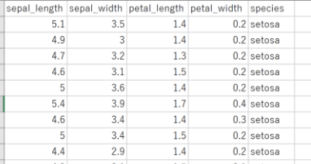
Iris データセット
Iris データセット（データ数は 50 × 3）
のうち、先頭 10 行
◆ 3種のアヤメの外花被辺、内花被片を計測
◆ 種類も記録
setosa
versicolor
virginica
◆ データ数は 50 × 3
作成者：Ronald Fisher
作成年：1936
外花被片(Sepal)
の長さと幅
内花被片(Petal)
の長さと幅
種類
特徴量
ラベル

Slide 13
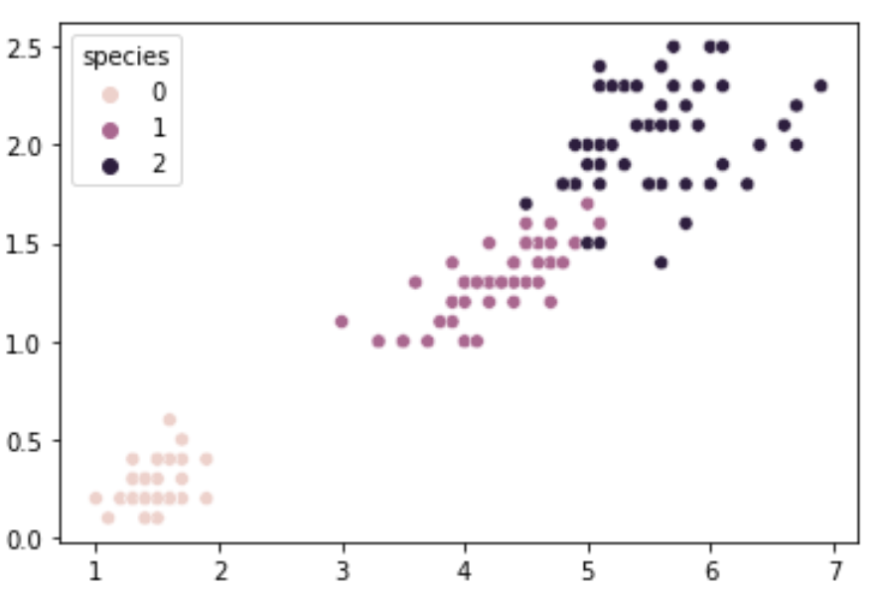
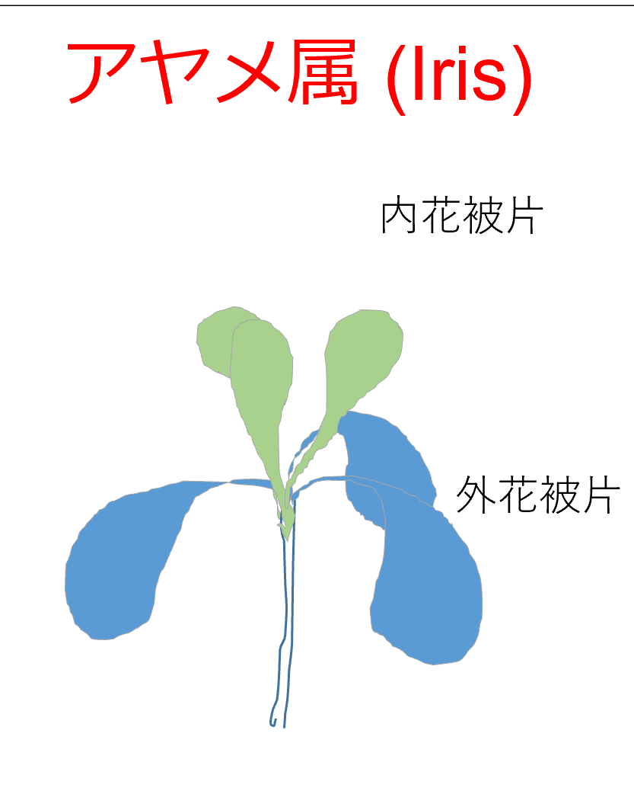
Iris データセットの散布図
縦軸：内花被片の幅
横軸：内花被片の長さ
次の３種類の分類済みのデータ
0: setosa
1: versicolor
2: virginica

Slide 14
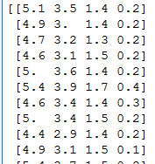
Iris データセットと配列（アレイ）
[0
0
0
0
0
0
0
0
0
0
Iris データセット
特徴量（数値）
サイズ：150 × 4
ラベル（数値）
サイズ：150
setosa → 0
versicolor → 1
virginia → 2
ラベルの数値化

Slide 15

演習
Iris データセットをロードし，特徴量とラベルを表示
ページ１５～１７
【トピックス】
  Google Colaboratory でのプログラム実行
  Iris データセット

Slide 16
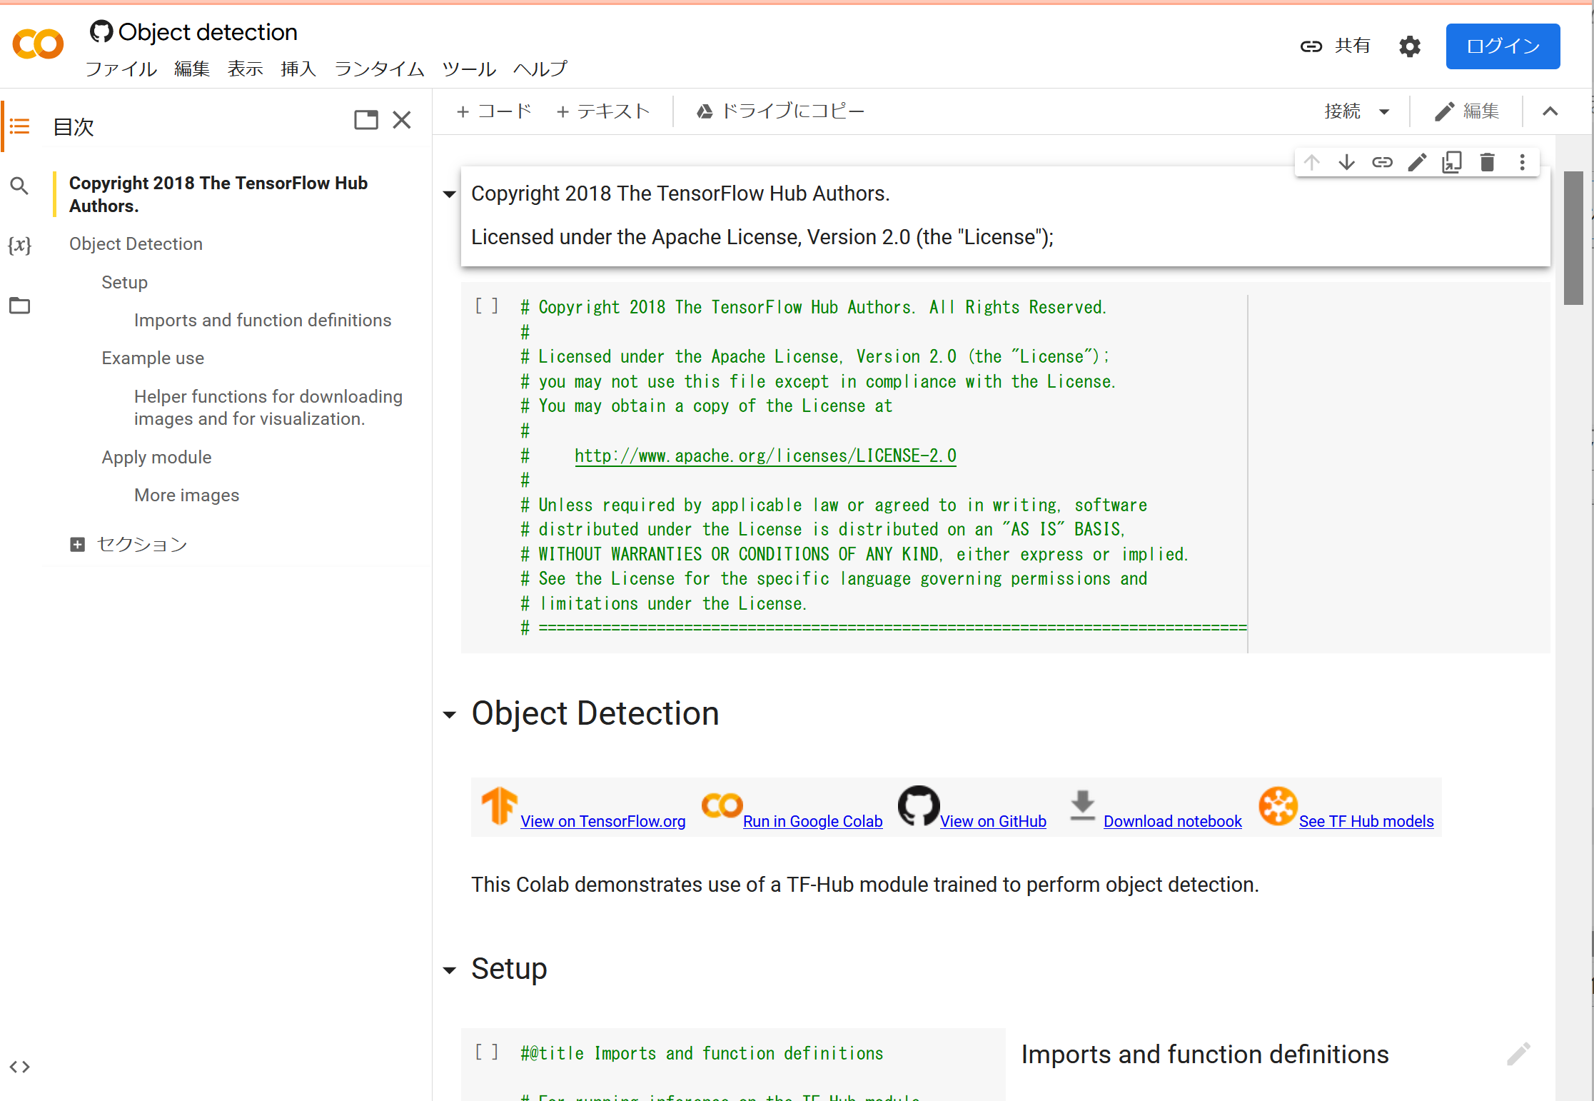
Google Colaboratory の使い方概要 ①
実行
コードセル
Google Colaboratory ノートブック
コードセルの再実行や変更には，
Google アカウントでのログインが必要

Slide 17
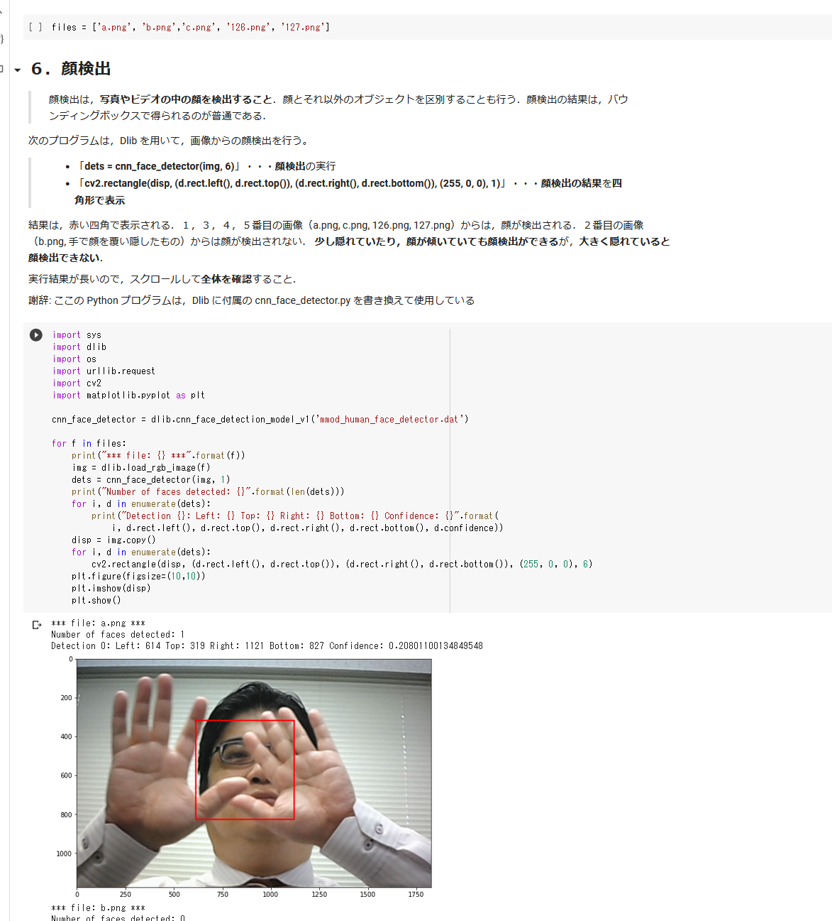
Google Colaboratory の使い方概要 ②
コードセル
実行
テキストセル
実行
コードセル
WEBブラウザでアクセス
コードセルは
Python プログラム．
各自の Google アカウント
でログインすれば，
変更，再実行可能
一番上のコードセルから順々に実行

Slide 18
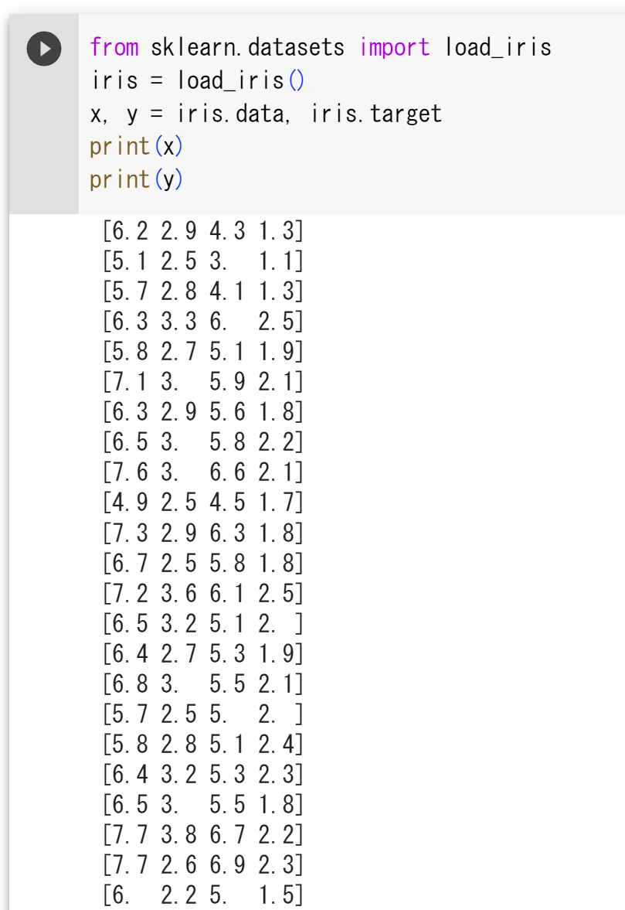
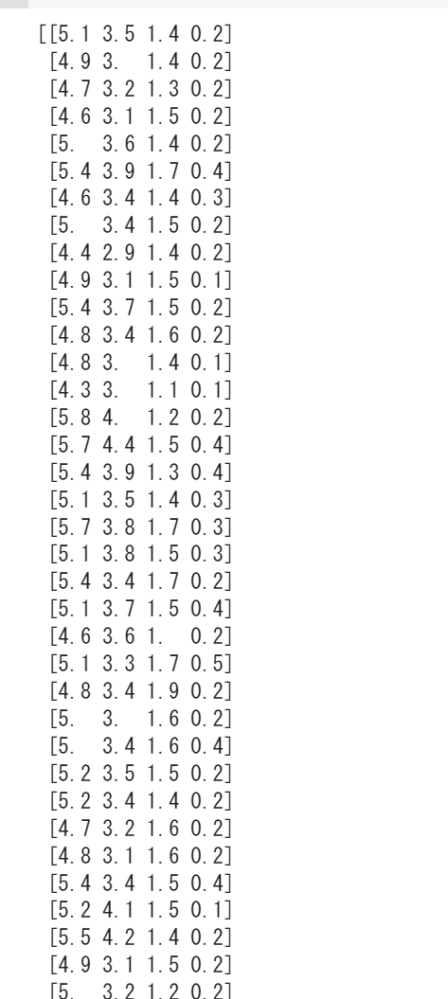
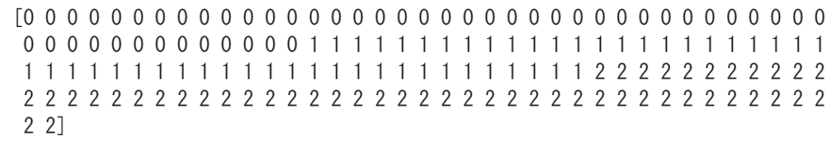
Iris データセットは Python でも利用可能
ソースコード
from sklearn.datasets import load_iris
iris = load_iris()
x, y = iris.data, iris.target
print(x)
print(y)
x に特徴量を，yにラベルを格納
y を表示している部分
実行結果
x を表示している部分

Slide 19
11-3 分類

Slide 20
Iris データセットの分類
花びらの長さと幅から，花の種類を予測
花びら4つの数値（長さと幅の2つによる計4つの値）に基づいて、3種類の花（アイリスセットーサ、アイリスバーシクル、アイリスバージニカ）の一つを予測する
利用可能なデータを分割
150個を，120個と 30個のように分割
120個：訓練データ
30個：検証データ（過学習や学習不足の可能性を評価）

Slide 21
演習
Iris データセットを１２０個と３０個に分割
ページ２１
【トピックス】
  Google Colaboratory でのプログラム実行
  Irisデータセットの分割

Slide 22
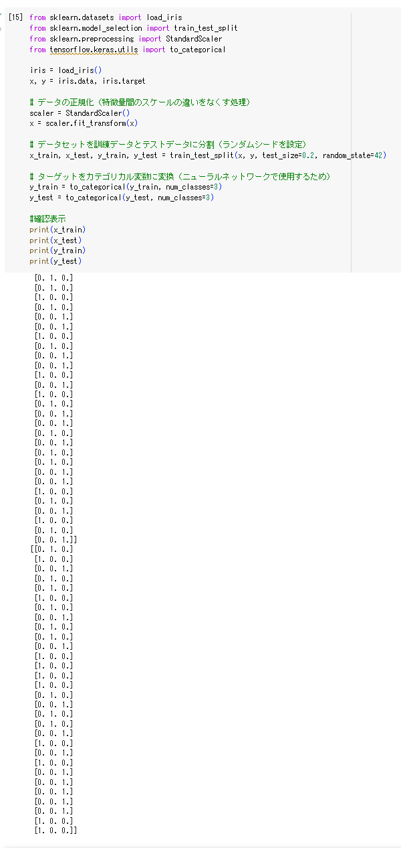
Iris データセットの利用可能なデータを分割
ソースコード
from sklearn.datasets import load_iris
from sklearn.model_selection import train_test_split
from sklearn.preprocessing import StandardScaler
from tensorflow.keras.utils import to_categorical
iris = load_iris()
x, y = iris.data, iris.target
# データの正規化（特徴量間のスケールの違いをなくす処理）
scaler = StandardScaler()
x = scaler.fit_transform(x)
# データセットを訓練データとテストデータに分割（ランダムシードを設定）
x_train, x_test, y_train, y_test = train_test_split(x, y, test_size=0.2, random_state=42)
# ターゲットをカテゴリカル変数に変換（ニューラルネットワークで使用するため）
y_train = to_categorical(y_train, num_classes=3)
y_test = to_categorical(y_test, num_classes=3)
#確認表示
print(x_train)
print(x_test)
print(y_train)
print(y_test)
実行結果

Slide 23
分類
学習により、「未知のデータを分類できる能力を獲得」と考えることもできる
未知のデータ

Slide 24
分類を行うニューラルネットワークの例
１層目：ユニット数 20, 種類は relu
２層目：ユニット数 3, 種類は softmax
ユニット
ユニット
入力データ
4個の数字
のまとまり
出力データ
0, 1, 2
それぞれの確率
ユニット数: 3
種類: softmax
ユニット数: 20
種類: relu
全体で 2層

Slide 25
ニューラルネットワーク作成のプログラム例
import tensorflow as tf
def create_model():
return tf.keras.models.Sequential([
tf.keras.layers.Dense(units=20, input_dim=4, activation='relu'),
tf.keras.layers.Dropout(0.1),
tf.keras.layers.Dense(units=3, activation='softmax')
])
プログラムを使用し，
ニューラルネットワークを作成
入力データは 4個の数字
１層目のユニット数は 20
種類は relu
２層目のユニット数は 3
種類は softmax
ニューラルネットワークの作成では，次を設定する
入力データでの数値の個数
ユニットの数（層ごと）
ユニットの種類（層ごと）

Slide 26
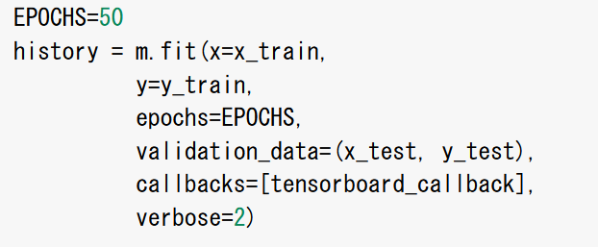
ニューラルネットワークの学習を行うプログラム例
学習の繰り返し回数は 50
訓練データの指定
検証データの指定

Slide 27
演習
Iris データセットを用いた学習，分類の実行
ページ２７
【トピックス】
  Google Colaboratory でのプログラム実行
  ニューラルネットワークの作成
  学習の実行
  分類の実行

Slide 28
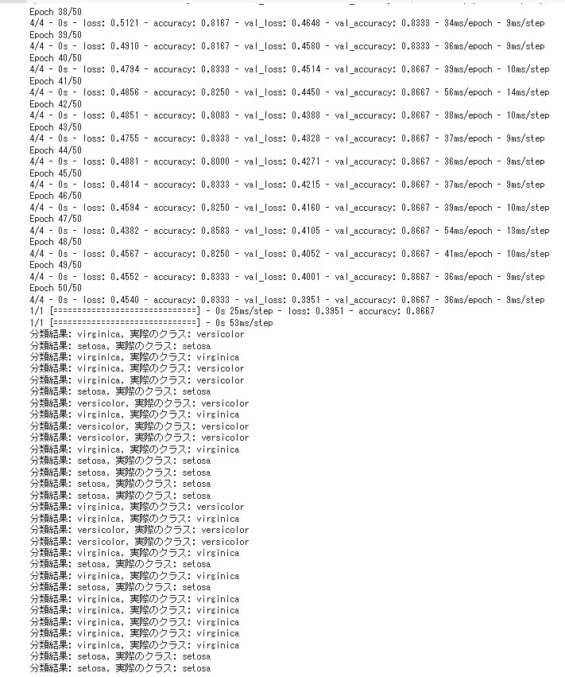
Iris データセットによる学習と分類の実行
ソースコード
from sklearn.datasets import load_iris
from sklearn.model_selection import train_test_split
from sklearn.preprocessing import StandardScaler
import tensorflow as tf
from tensorflow.keras.utils import to_categorical
iris = load_iris()
x, y = iris.data, iris.target
# データの正規化（特徴量間のスケールの違いをなくす処理）
scaler = StandardScaler()
x = scaler.fit_transform(x)
# データセットを訓練データとテストデータに分割（ランダムシードを設定）
x_train, x_test, y_train, y_test = train_test_split(x, y, test_size=0.2, random_state=42)
# ターゲットをカテゴリカル変数に変換（ニューラルネットワークで使用するため）
y_train = to_categorical(y_train, num_classes=3)
y_test = to_categorical(y_test, num_classes=3)
def create_model():
return tf.keras.models.Sequential([
tf.keras.layers.Dense(units=20, input_dim=4, activation='relu'),
tf.keras.layers.Dropout(0.1),
tf.keras.layers.Dense(units=3, activation='softmax')
])
m = create_model()
m.compile(optimizer='adam',
loss='categorical_crossentropy',
metrics=['accuracy'])
EPOCHS = 50
history = m.fit(x = x_train,
y = y_train,
epochs = EPOCHS,
validation_data = (x_test, y_test),
verbose = 2)
m.evaluate(x_test, y_test)
# 分類を実行
predictions = m.predict(x_test)
# 確率が最大のクラスを選択
predicted_classes = np.argmax(predictions, axis=1)
actual_classes = np.argmax(y_test, axis=1)
# アイリスのクラス名
class_names = iris.target_names
# 予測結果と実際のクラスを表示
for i in range(len(predicted_classes)):
print(f"分類結果: {class_names[predicted_classes[i]]}, 実際のクラス: {class_names[actual_classes[i]]}")
実行結果

Slide 29
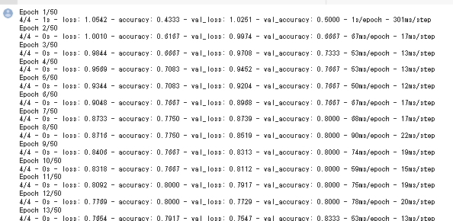
学習についての表示部分
繰り返し学習を行う．訓練データにより，モデルが更新される．
各更新後，検証データを用いて，性能を評価（検証データを分類し，
正解と比較して，精度を検証）．その結果は，学習不足や過学習の可能性を
判断するのに使用
検証データについて，
予測結果と正解を比べての
精度 (accuracy)

Slide 30
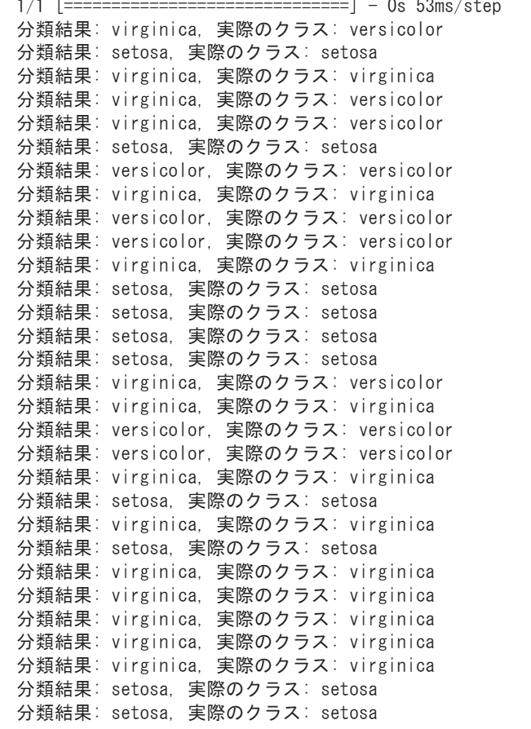
分類結果についての表示部分
検証データを分類した結果と正解と表示

Slide 31
11-4. 時系列データ

Slide 32
過去の量から，周期性を分析し活用

Slide 33
過去の量から，トレンドを分析し活用

Slide 34
時系列データ
時系列データは，
昨日の気温は15度
今日の気温が13度
のように，時間とともに，値が変化するデータ

Slide 35
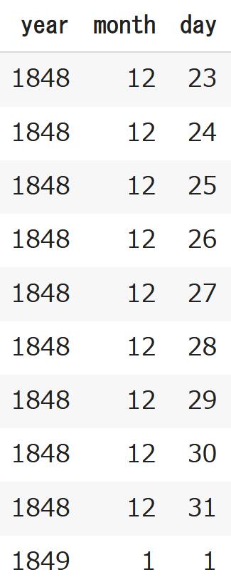
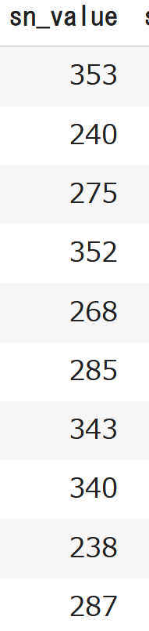
時系列データの例
太陽の黒点数の変化

Slide 36
時系列データの特性
周期性： 週単位，月単位，年単位
イベント： 正月，クリスマス，４月頭
長期的な傾向： 増加傾向，一定，減少傾向
誤差や，突発的な変化・変動

Slide 37
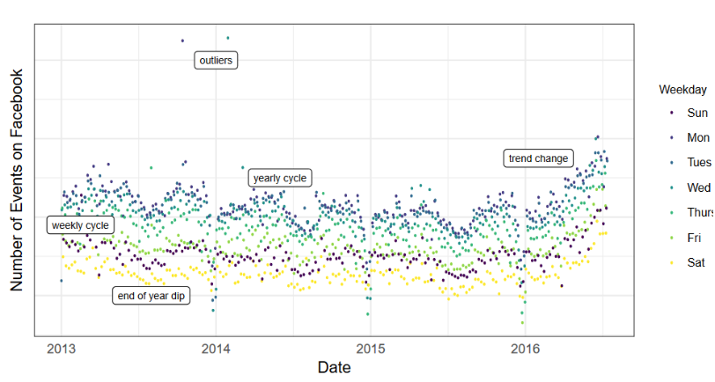
Facebook イベント数の分析例
曜日で色を変えてプロット ⇒ 曜日単の周期性を読み取る
Taylor SJ, Letham B. 2017. Forecasting at scale. PeerJ Preprints 5:e3190v2 https://doi.org/10.7287/peerj.preprints.3190v2

Slide 38
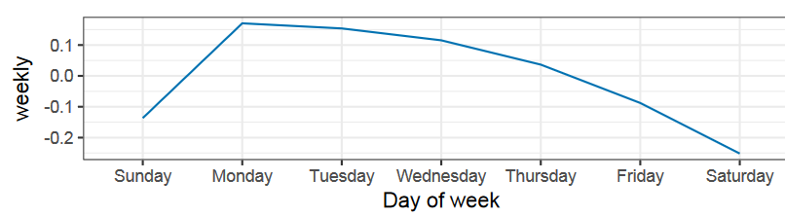
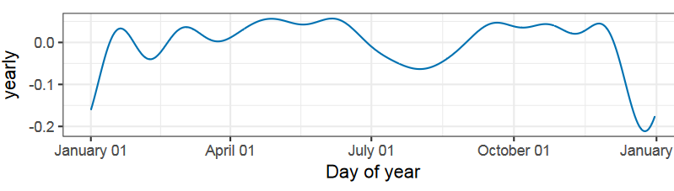
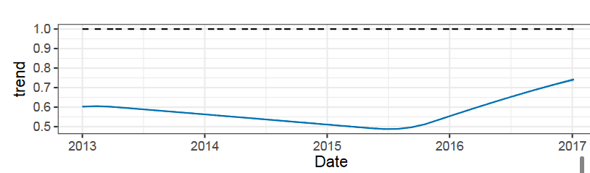
Facebook イベント数の分析例
周期性の分析
元データをProphet で処理した結果
土日は少ない
年末年始は少ない
トレンドの分析
元データをProphet で処理した結果
2015年からは増加
Taylor SJ, Letham B. 2017. Forecasting at scale. PeerJ Preprints 5:e3190v2 https://doi.org/10.7287/peerj.preprints.3190v2

Slide 39
まとめ
時系列データは，時間とともに，値が変化するデータ
時系列データから，周期性やトレンドなどを読み取ることができる

Slide 40
11-5. リカレント
ニューラルネットワークとLSTM

Slide 41
リカレントニューラルネットワーク
リカレントニューラルネットワークは
回帰により過去の情報を保持する
ニューラルネットワーク
回帰
前回の実行時での結果を，
次の実行に反映

Slide 42
リカレントニューラルネットワーク
回帰により，過去の情報を保持．前回の実行時での結果の一部が，次の実行に反映される
時系列データなど，データの並びを扱う能力を持つ

Slide 43
フィードフォワードとリカレントニューラルネットワーク
回帰
フィードフォワード
ネットワーク
ある層の出力を，次の層が受け取る
リカレントニューラルネットワーク
回帰により，前回の実行時での結果の一部が，次の実行に反映される．

Slide 44
リカレントニューラルネットワークの動作イメージ ①
保持
使用
データの並び

Slide 45
リカレントニューラルネットワークの動作イメージ ②
保持
前回の実行時での
結果も使用
データの並び
使用

Slide 46
リカレントニューラルネットワークの動作イメージ ③
保持
前回の実行時での
結果も使用
データの並び
使用

Slide 47
リカレントニューラルネットワークの応用
時系列データを用いた予測
データの並びを扱う
手書き文字認識
筆記の動きを扱う
音声認識
音の並びを扱う
「言葉」の理解，翻訳，テキスト生成，プログラム生成
単語の並びを扱う

Slide 48
LSTM 誕生の背景
リカレントニューラルネットワークでは，長期に及ぶ過去の情報の保持が困難 （1991年, 1994年に理論的根拠が示された）
長期に及ぶ過去の情報を保持しようとすると，問題が発生（勾配消失や勾配爆発により，学習がうまくいかなくなる）
Y Bengio 1, P Simard, P Frasconi,
Learning long-term dependencies with gradient descent is difficult,
IEEE Trans Neural Netw, 1994;5(2):157-66, doi: 10.1109/72.279181, 1994.

Slide 49
LSTM の仕組み
LSTM は，リカレント
ニューラルネットワークの一種
回帰
入力
出力
状態を受け取る
ユニットの動作のたびに
状態が変化する
状態は「メモリセル」に記憶されている
状態
２つの機能
・記憶の持続 (constant error carousel)
1997年発表
・記憶の忘却 (forget gate)
1999 年発表

Slide 50
LSTM の特徴
LSTMは，リカレントニューラルネットワークの一種
メモリセルは，状態として，同じ値の長期の記憶の保持を可能とする
リカレントニューラルネットワークの弱点ともいわれる「長期に及ぶ過去の情報の保持が困難」であることを解決
1997, 1999年発表の技術．その後，手書き文字認識，音声認識，自動翻訳など数多くの応用

Slide 51
まとめ
時系列データは，時間とともに，値が変化するデータ
時系列データから，周期性やトレンドなどを読み取ることができる
リカレントニューラルネットワーク
  回帰により，過去の情報を保持
  時系列データなどデータの並びを扱う能力を持つ
  予測，手書き文字認識，音声認識，言葉の理解，
  翻訳，テキスト生成，プログラム生成 など
  長期に及ぶ過去の情報の保持のため，LSTM が考案された

Slide 52
11-6. 未来予測

Slide 53
① LSTM による予測
使用するページ:
https://colab.research.google.com/drive/1qxh5l0iEPUm-QRTuEBSqBLd3V9KvqItK?usp=sharing
2. 必要な事前知識
LSTM もニューラルネットワークの一種であり，学習のさせ方などは，ふつうのニューラルネットワークと同じであること
3. 各自で実行すること
実際に実行し、予測を試す．

Slide 54
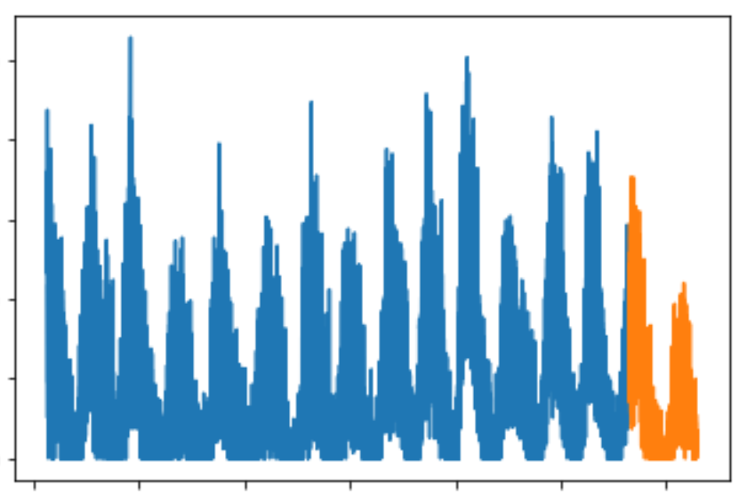
太陽の黒点数の変化
予測
1848年～1999年のデータを用いて，2000年以降を予測
（ディープニューラルネットワークによる予測）
予測では，過去の観測値から「次の日（つまり一日分）の予測」を行うことを繰り返している．

Slide 55
みどころ
10日分のデータから
11日後を予測
これを
上手く使って
太陽の黒点数の変化
予測
1848年～1999年のデータを用いて，2000年以降を予測

Slide 56
①
LSTM
１０日分のデータと，
予測結果の正解（１１日後のデータ）
訓練データ
最初の１１日分を切り出して使用
1848年～1999年のデータ
2000年以降のデータ
LSTM での学習の繰り返し

Slide 57
②
過去の情報が
保持される
LSTM
１０日分のデータと，
予測結果の正解（１１日後のデータ）
訓練データ
少しずらして，
１１日分を切り出して使用
1848年～1999年のデータ
2000年以降のデータ
LSTM での学習の繰り返し

Slide 58
③
過去の情報が
保持される
LSTM
１０日分のデータと，
予測結果の正解（１１日後のデータ）
訓練データ
最後まで使い切って
学習を終了
1848年～1999年のデータ
2000年以降のデータ
LSTM での学習の繰り返し

Slide 59
④
過去の情報が
保持される
予測結果が
得られる
LSTM
予測したい部分に進んでいく（１０日分切り出し）
1848年～1999年のデータ
2000年以降のデータ
LSTMによる予測

Slide 60
⑤
過去の情報が
保持される
予測結果が
得られる
LSTM
予測したい部分の最後まで続ける（１０日分切り出しを続ける）
1848年～1999年のデータ
2000年以降のデータ
LSTMによる予測

Slide 61
太陽の黒点数の変化
予測
1848年～1999年のデータを用いて，2000年以降を予測
（ディープニューラルネットワークによる予測）

Slide 62
全体まとめ
教師あり学習は，訓練データ(x, y)を用いて行われる．（入力xとその正解y）
学習では，訓練データを用いて繰り返しモデルが更新され、各更新後に検証データを用いて性能が評価されます。
時系列データは，時間とともに値が変化するデータであり、周期性やトレンドを分析するために使用される．
時系列データの分析に，リカレントニューラルネットワーク（RNN）が適用される場合がある。過去の情報から未来を予測することも可能．
リカレントニューラルネットワークの一種であるLSTMは、状態の保持と忘却を行う機能を持つ．リカレントニューラルネットワークが持つ「長期に及ぶ過去の情報の保持が困難」であるという問題を解決．

Slide 63
授業の学ぶ意義と満足感
教師あり学習の概要を、実践的な演習で修得。機械学習の基本を体験的に理解。学びの楽しさを実感。
時系列データの特性、分析手法を学び、実社会での活用可能性を確認。
リカレントニューラルネットワークやLSTMの仕組みを理解。AIによる時系列データ解析の実践的手法を知り、AIエンジニアとしてのスキルを向上。
実データを使った演習で、データから価値を引き出すAIエンジニアとしてのスキルを向上。学習意欲も向上。

